Slide 1
8位加法器的设计
1．设计思路
加法器是数字系统中的基本逻辑器件，减法器和硬件乘法器都可由加法器来构成。多位加法器的构成有两种方式：并行进位和串行进位。并行进位加法器设有进位产生逻辑，运算速度较快；串行进位方式是将全加器级联构成多位加法器。

Slide 2
并行进位加法器通常比串行级联加法器占用更多的资源。随着位数的增加，相同位数的并行加法器与串行加法器的资源占用差距也越来越大。因此，在工程中使用加法器时，要在速度和容量之间寻找平衡点。
实践证明，4位二进制并行加法器和串行级联加法器占用几乎相同的资源。这样，多位加法器由4位二进制并行加法器级联构成是较好的折中选择。本设计中的8位二进制并行加法器即是由两个4位二进制并行加法器级联而成的，其电路原理图如图2所示。

Slide 3
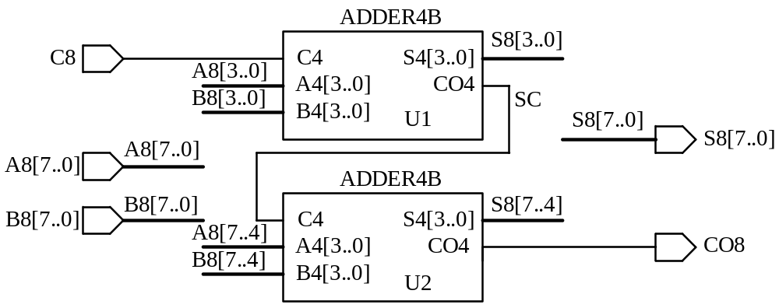
图2 8位加法器电路原理图

Slide 4
2．VHDL源程序
1) 4位二进制并行加法器的源程序ADDER4B.VHD
LIBRARY IEEE；
USE IEEE.STD_LOGIC_1164.ALL；
USE IEEE.STD_LOGIC_UNSIGNED.ALL；
ENTITY ADDER4B IS --4位二进制并行加法器
PORT(C4： IN STD_LOGIC； --低位来的进位

Slide 5
A4： IN STD_LOGIC_VECTOR(3 DOWNTO 0)； --4位加数
B4： IN STD_LOGIC_VECTOR(3 DOWNTO 0)；--4位被加数
S4： OUT STD_LOGIC_VECTOR(3 DOWNTO 0)；--4位和
CO4： OUT STD_LOGIC)； --进位输出
END ENTITY ADDER4B；
ARCHITECTURE ART OF ADDER4B IS
SIGNAL S5：STD_LOGIC_VECTOR(4 DOWNTO 0)；
SIGNAL A5，B5： STD_LOGIC_VECTOR(4 DOWNTO 0)；

Slide 6
BEGIN
A5<='0'& A4；
--将4位加数矢量扩为5位，为进位提供空间
B5<='0'& B4；
--将4位被加数矢量扩为5位，为进位提供空间
S5<=A5+B5+C4 ；
S4<=S5(3 DOWNTO 0)；
CO4<=S5(4)；
END ARCHITECTURE ART；

Slide 7
2) 8位二进制加法器的源程序ADDER8B.VHD
LIBRARY IEEE；
USE IEEE.STE_LOGIC_1164.ALL；
USE IEEE.STD_LOGIC_UNSIGNED.ALL：
ENTITY ADDER8B IS --由4位二进制并行加法器级联而成的8位二进制加法器
PORT(C8：IN STD_LOGIC；
A8：IN STD_LOGIC_VECTOR(7 DOWNTO 0)；
B8：IN STD_LOGIC_VECTOR(7 DOWNTO 0)；

Slide 8
S8：OUT STD_LOGIC_VECTOR(7 DOWNTO 0)；
CO8：OUT STD_LOGIC)；
END ENTITY ADDER8B；
ARCHITECTURE ART OF ADDER8B IS
COMPONENT ADDER4B IS
--对要调用的元件ADDER4B的界面端口进行定义
PORT( C4：IN STD_LOGIC；
A4：IN STD_LOGIC_VECTOR(3 DOWNTO 0)；

Slide 9
B4：IN STD_LOGIC_VECTOR(3 DOWNTO 0)；
S4：OUT STD_LOGIC_VECTOR(3 DOWNTO 0)；
CO4：OUT STD_LOGIC)；
END COMPONENT ADDER4B；
SIGNAL SC：STD_LOGIC； --4位加法器的进位标志
BEGIN
U1：ADDER4B
PORT MAP(C4=>C8，A4=>A8(3 DOWNTO 0)，B4=>B8(3 DOWNTO0)， S4=>S8(3 DOWNTO 0)，CO4=>SC) ) ；
--例化(安装)一个4位二进制加法器U1

Slide 10
U2：ADDER4B
PORT MAP(C4=>SC，A4=>A8(7 DOWNTO 4)，
B4=>B8(7 DOWNTO 4)，S4=>S8 (7 DOWNTO 4)，
CO4=>CO8) ， S4=>S8 (7 DOWNTO 4)，CO4=>CO8) ) ；
--例化(安装)一个4位二进制加法器U2
END ARCHITECTURE ART；

Slide 11
2 分频电路
例1 2分频、4分频、8分频、16分频

Slide 12
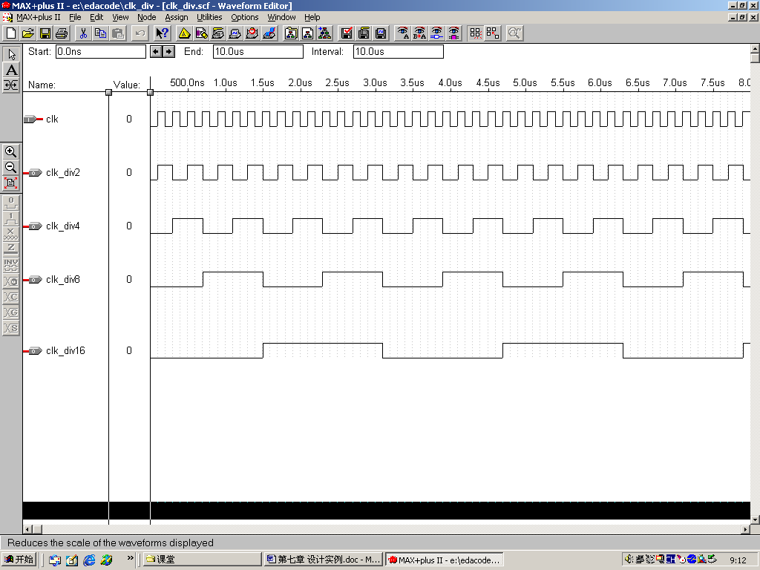

Slide 13
例1 2分频、4分频、8分频、16分频
LIBRARY IEEE;
USE IEEE.STD_LOGIC_1164.ALL;
USE IEEE.STD_LOGIC_ARITH.ALL;
USE IEEE.STD_LOGIC_UNSIGNED.ALL;
ENTITY clk_div IS
PORT(clk :IN STD_LOGIC;
clk_div2 :OUT STD_LOGIC;
clk_div4 :OUT STD_LOGIC;
clk_div8 :OUT STD_LOGIC;
clk_div16 :OUT STD_LOGIC);
END clk_div;

Slide 14
ARCHITECTURE rtl OF clk_div6 IS
SIGNAL count :STD_LOGIC_VECTOR(3 DOWNTO 0);
BEGIN
PROCESS(clk)
BEGIN
IF (clk’EVENT AND clk =’1’) THEN
IF (count = “1111”) THEN
count <= (OTHERS=>’0’);
ELSE
count <= count+1 ;
END IF;
END IF;
END PROCESS;
Clk_div2 <= count(0);
Clk_div4 <= count(1);
Clk_div8 <= count(2);
Clk_div16 <= count(3);
END rtl;

Slide 15
例2：6分频的分频电路
LIBRARY IEEE;
USE IEEE.STD_LOGIC_1164.ALL;
USE IEEE.STD_LOGIC_ARITH.ALL;
USE IEEE.STD_LOGIC_UNSIGNED.ALL;
ENTITY clk_div6 IS
PORT(clk :IN STD_LOGIC;
clk_out :OUT STD_LOGIC);
END clk_div6;
ARCHITECTURE rtl OF clk_div6 IS
SIGNAL clk_temp :STD_LOGIC;
BEGIN

Slide 16
PROCESS(clk)
VARIABLE counter: INTEGER RANGE 0 TO 2;
CONSTANT md: INTEGER :=2;
BEGIN
IF (clk’EVENT AND clk =’1’) THEN
IF (counter = md) THEN
Counter := 0;
Clk_temp <= NOT clk_temp;
ELSE
Counter := counter +1 ;
END IF;
END IF;
END PROCESS;
Clk_out <= clk_temp;
END rtl;

Slide 17
例3: 16分频电路，分频后时钟信号的占空比为1：15
LIBRARY IEEE;
USE IEEE.STD_LOGIC_1164.ALL;
USE IEEE.STD_LOGIC_ARITH.ALL;
USE IEEE.STD_LOGIC_UNSIGNED.ALL;
ENTITY clk_div16 IS
PORT(clk :IN STD_LOGIC;
clk_out :OUT STD_LOGIC);
END clk_div16;
ARCHITECTURE rtl OF clk_div16 IS
SIGNAL counter :STD_LOGIC;
BEGIN

Slide 18
PROCESS(clk)
BEGIN
IF (clk’EVENT AND clk =’1’) THEN
IF (counter =”1111”) THEN
Counter <= (OTHERS=>’0’);
ELSE
Counter := counter +1 ;
END IF;
IF (counter =”1111”) THEN
Clk_out < = ‘1’;
ELSE
Clk_out <= ‘0’ ;
END IF;
END PROCESS;
End;

